Slide 1
Medlemsförsäkringar
GS

Slide 2

Ingår i medlemskapet
Hem-
försäkring
Medlems-
olycksfalls-försäkring
K-TGL
Inkomst-
försäkring
Barngruppliv
Olycksfall 60+

Slide 3
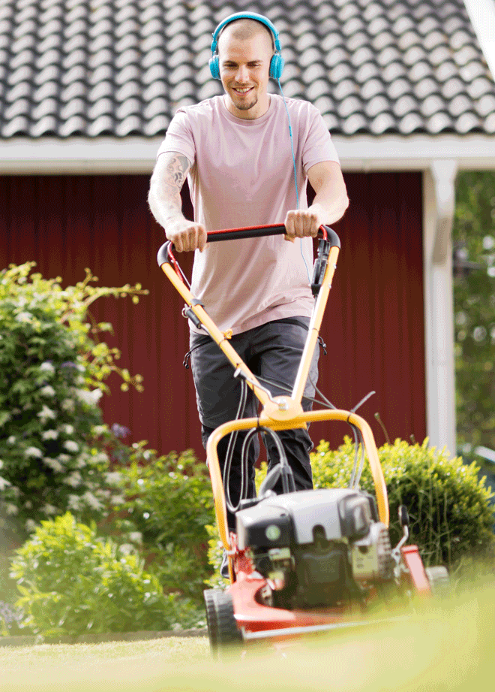
Medlemsolycksfall fritid
Kostnader
  Olycksfallsersättning
  Akutersättning
  Sjukhusvistelse
  Rehabiliteringskostnader
  Tandskadekostnader
  Övriga kostnader
Kroppskade-
ersättning
Kristerapi
Medicinsk
invaliditet

Slide 4

Kompletterings TGL
Gäller för medlemmar
som inte omfattas av tjänstegrupplivförsäkring.

Slide 5

Barngruppliv
Gäller för barn till gruppmedlem till och med det kalenderår barnet fyller 18 år.
Barn till make, registrerad partner eller sambo omfattas också om barnet är folkbokfört på samma adress som medlemmen.
Barnet måste vara bosatt inom Norden. Om barnet skulle avlida utbetalas 35 000 kronor till barnets dödsbo.
Dödfött barn som framfötts efter utgången av graviditetsvecka 22 omfattas också.

Slide 6
Hemförsäkring
Lösöre – beloppslöst
Egendomsskydd
brand, vatten, inbrott
Ansvarsförsäkring
Reseskydd
Överfallsskydd
Rättsskydd
Kristerapi
ID-Stöld
Här är försäkringar
som du kan köpa till:
  Byggnad
  Bostadsrätt
  Resklar
  Småbåt
  Golf
  Värdesaker
  Elrullstol
  Skog
Du kan uppgradera din hemförsäkring till Mellan eller Stor som bland annat ger ersättning respektive lägre självrisk vid oturshändelse.

Slide 7
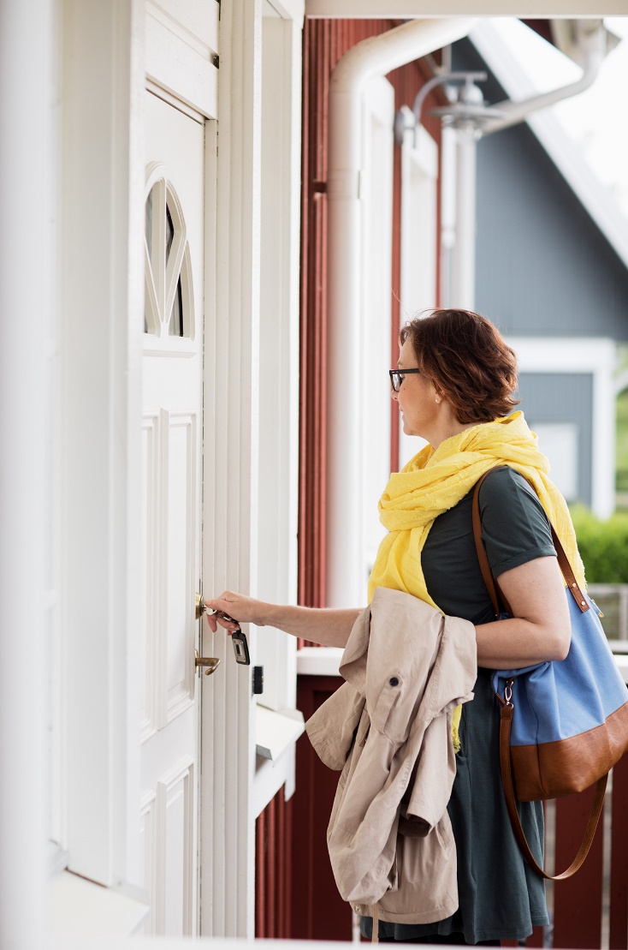
Försäkra ditt boende till medlemspris
I ditt medlemskap ingår en hemförsäkring och behöver du komplettera ditt försäkringsskydd får du det till medlemspris.
Utökning av hemförsäkring till Mellan eller Stor
Villaförsäkring
Bostadsrättsförsäkring
Ägarlägenhetsförsäkring
Läs mer på folksam.se/gs eller kontakta vår kundservice 0771 – 950 950

Slide 8
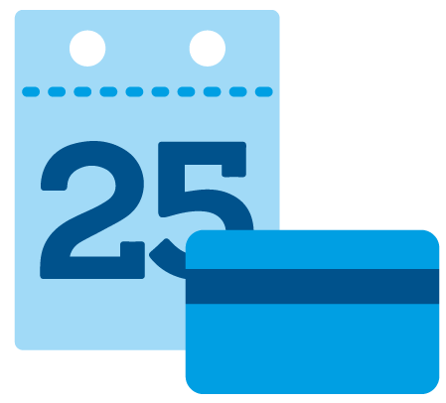
Inkomstförsäkring
Inkomstförsäkringen ingår i medlemskapet
under förutsättning att du är berättigad till
ersättning från a-kassan.
Ersättningstaket för vanlig a-kassa motsvarar 80 procent
av en ersättningsgrundande inkomst upp till 33 000 kronor per månad.
Genom vår inkomstförsäkring får du skydd på inkomster upp till 80 procent av en ersättningsgrundande inkomst upp till 35 000 kronor per månad. Ditt skydd sträcker sig under som längst 200 dagar.
Om du har en ersättningsgrundande inkomst under 33 000 kronor men över 27 500 kronor per månad, omfattas du av inkomstförsäkringen från dag 101 till 200.

Slide 9

Försäkringar du själv kan teckna
Sjuk- och efterlevandeförsäkring
för medlem och medförsäkrad
Medlemsolycksfall fritid
för medförsäkrad
Juristförsäkring
Medlemsspar
Medlemsbarn
Pensionär – Diagnos 60+ och Olycksfall 60+

Slide 10
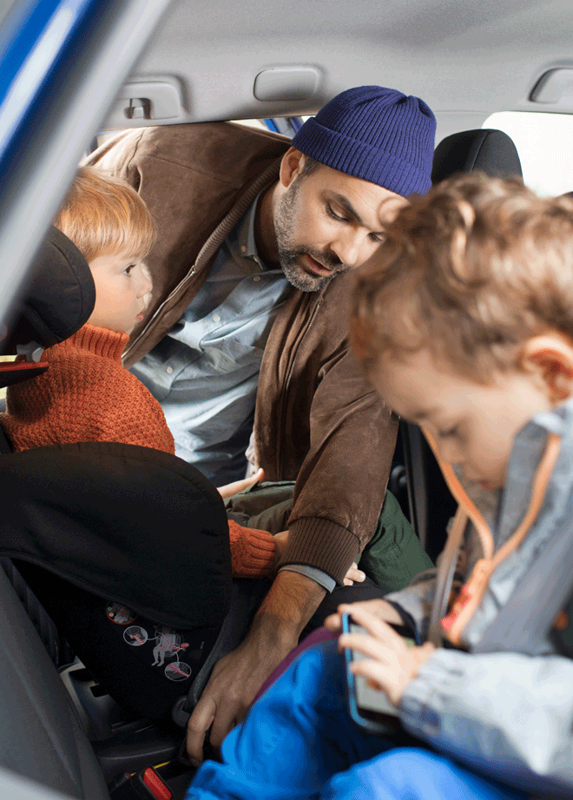
Sjuk- och efterlevandeförsäkring
:
Ersättning vid:
Arbetsoförmåga
- månadsbelopp 1 800 kr
Vissa diagnoser
- engångsbelopp 50 000 kr
Dödsfall
- engångsbelopp till efterlevande 200 000 kr
Möjlighet finns att höja beloppen i försäkringen:
Arbetsoförmåga upp till 5 000 kronor
Diagnoskapital upp till 100 000 kronor
Dödsfall upp till 1 500 000 kronor

Slide 11

Juristförsäkring
Innehåller fyra delar:
Juridisk rådgivning 15 timmar per år och hushåll
Exempel: Familjerätt – samboavtal, bodelning och bouppteckning Arvsrätt – testamente och arvstvister Konsumentköp
Rättsskydd Upp till 2 miljoner kronor per tvist. Självrisk 3 000 kronor.
Exempel: Vårdnadstvister och Konsumentköp
Hjälp vid ID-stöld
Må bra-rådgivning
3 samtal per år med exempelvis psykolog eller ekonom.
:

Slide 12

Medlemsspar
Ett tryggt långsiktigt sparande
Du kan välja mellan:
Medlemsspar Trygg – passar dig som vill spara i minst 15 år och vill att Folksam tar hand om allt eller
Medlemsspar Fond – passar dig som vill spara i minst fem år och välja fonder själv, oavsett vad du sparar till
Spara från 300 kronor per månad
Läs mer och teckna sparandet på folksam.se/gs
:

Slide 13
Medlemsbarn sjuk och olycksfallsförsäkring
Ersättning vid sjukdom
Läke- och resekostnader
Vid sjukdom och olycksfall
Övriga resor
Hjälpmedel vid bestående invaliditet
Akutersättning vid sjukhusvård över natt
Sjukhusvistelse
Vård i hemmet
Vårdkostnader
Fritidsaktivitet
Kristerapi
Dödsfallsbelopp
Medicinsk och Ekonomisk invaliditet
Aktivitetskapital
Ärr
Vissa diagnoser och händelser
Ersättning vid olycksfall
Olycksfallsersättning
Tandskadekostnader
Skadade kläder och glasögon
Kroppsskadeersättning (barn över 16 år)

Slide 14
Gruppförsäkring 60 +
Pensionärsförsäkring för medlem och medförsäkrad
Diagnos 60+
  Försäkringsersättning 40 000 kr
  Ersättning vid allvarliga diagnoser på grund av sjukdom
  som fastställts före 85 års ålder.
Olycksfall 60+ ingår i medlemskapet för medlem, kan tecknas för medförsäkrad
  Invaliditet 250 000 kr
  Sjukhusvistelse
  Akutersättning
  Olycksfallsersättning
  Tandskadekostnader
  Övriga kostnader
  Kroppsskadeersättning
  Kristerapi
  Dödsfallsbelopp 40 000 kr

Slide 15

Månadspremier
Medlemsbarn
Månadspremier 2024 |  | Månadspremie med småbarnsrabatt
12,5 pbb | 134 kr | 12,5 pbb | 119 kr
25 pbb | 208 kr | 25 pbb | 184 kr
50 pbb | 323 kr | 50 pbb | 288 kr
30 pbb och 40 pbb går inte att teckna från 2016-01-01
Månadspremier 2024 |  | Månadspremie med småbarnsrabatt
30 pbb | 231 kr | 30 pbb | 205 kr
40 pbb | 279 kr | 40 pbb | 245 kr

Slide 16
Månadspremier
Sjuk- och efterlevandeförsäkring
Medlem/Medförsäkrad Arbeta-vidare-kategori. Efter anmälan till Folksam | 66 månad 66 - 69 år | 71 kr 71 kr
Medlemsolycksfall fritid
Medförsäkrad |  | 39 kr
Juristförsäkring
Medlem |  | 45 kr
Medlemsbarn |  | Småbarnsrabatt
12,5 pbb | 134 kr | 12,5 pbb | 119 kr
25 pbb | 208 kr | 25 pbb | 184 kr
50 pbb | 323 kr | 50 pbb | 288 kr
Gruppförsäkring 60+
Olycksfall 60+ |  | 32 kr
Diagnos 60+ |  | 70-90 kr

